Slide 1

Pengantar Sistem Basis Data
PROGRAM STUDI TEKNIK INFORMATIKA
MATA KULIAH
Sistem Basis Data
TEKNIK INFORMATIKA S1
UNIVERSITAS DIAN NUSWANTORO

Slide 2
Deskripsi Mata Kuliah Sistem Basis Data (SBD)
Mata kuliah ini membahas tentang pengenalan SQL dan perangkat lunak yang digunakan dalam mengolah basis data, bagaimana memulai menggunakan MySQL, menerapkan bahasa basis data berupa Data Definition Language (DDL), Data Manipulation Language (DML) dan melakukan query antar tabel, kekangan nilai, menggunakan fungsi-fungsi dan operator-operator pada SQL, menjalankan Stored Procedure, Trigger, Function, manajemen transaksi, mengelola hak akses dan administrasi database

Slide 3
Prosentase Penilaian MK SBD
TUGAS : 40%
UTS : 30%
UAS : 30%

Slide 4
Pokok Bahasan
Review Database Languages & Database Management System (DBMS)
Review DDL dan Latihan Soal 1
Review DML dan Latihan Soal 2

Slide 5
Referensi
UTAMA
Silberschatz, A., Korth, H. F. & Sudarshan, S., 2022. Database System Concepts. 7th ed. New York: McGraw-Hill Education
Connolly, T. & Begg, C., 2015. Database Systems Apracticial Approach to Design, Implementation, and Management. Sixth Edition ed. s.l.:Pearson.
Elmasri, R. & Navathe, S. B., 2016. Fundamentalsmof Database Systems. 7th ed. s.l.:Pearson
PENDUKUNG
Aripin., 2005. Praktikum Basis Data Dengan Database Server MySQL. Semarang: Fakultas Ilmu Komputer

Slide 6
Review Database Language & DBMS

Slide 7
Database Language
Sistem basis data menyediakan bahasa yang digunakan untuk mendefiniskan data atau Data Definition Language (DDL) dan bahasa untuk memanipulasi data atau Data Manipulation Language (DML) (Silberschatz, et al., 2022)
DDL merupakan bahasa yang memungkinkan DBA atau pengguna untuk mendeskripsikan dan memberi nama entitas, atribut, dan hubungan yang diperlukan untuk aplikasi, bersama dengan batasan integritas dan keamanan terkait (Connolly & Begg, 2015)

Slide 8
Database Language
DML merupakan sebuah bahasa yang menyediakan sekumpulan operasi untuk mendukung operasi manipulasi data dasar pada data yang disimpan dalam database
Operasi manipulasi data biasanya meliputi:
penyisipan data baru ke dalam database
modifikasi data yang disimpan dalam database
pengambilan data yang terdapat dalam database
penghapusan data dari database
(Connolly & Begg, 2015)

Slide 9
SQL Language
SQL merupakan bahasa kueri yang dapat digunakan untuk menentukan struktur data, memodifikasi data dalam basis data dan menentukan batasan keamanan.
SQL digunakan sebagai standar bahasa basis data relasional
(Silberschatz, et al., 2022)

Slide 10
DBMS
Database Management System (DBMS) adalah sistem komputerisasi yang memungkinkan pengguna untuk membuat dan memelihara database.
DBMS merupakan sistem perangkat lunak yang memiliki tujuan umum untuk memfasilitasi proses mendefinisikan, membangun, memanipulasi, dan berbagi database di antara berbagai pengguna dan aplikasi.
Mendefinisikan database melibatkan menentukan tipe data, struktur, dan kendala data yang akan disimpan dalam database.
(Elmasri & Navathe, 2016)

Slide 11
DBMS and Tools
DMBS dapat berjalan pada berbagai platform seperti di command line interface, desktop, dan web
Aplikasi DBMS yang umum digunakan seperti
SQLyog Community Edition (https://github.com/webyog/sqlyog-community)
phpMyAdmin yang terdapat pada Xampp (https://www.apachefriends.org/download.html)
MySQL Workbench (https://www.mysql.com/products/workbench/)

Slide 12
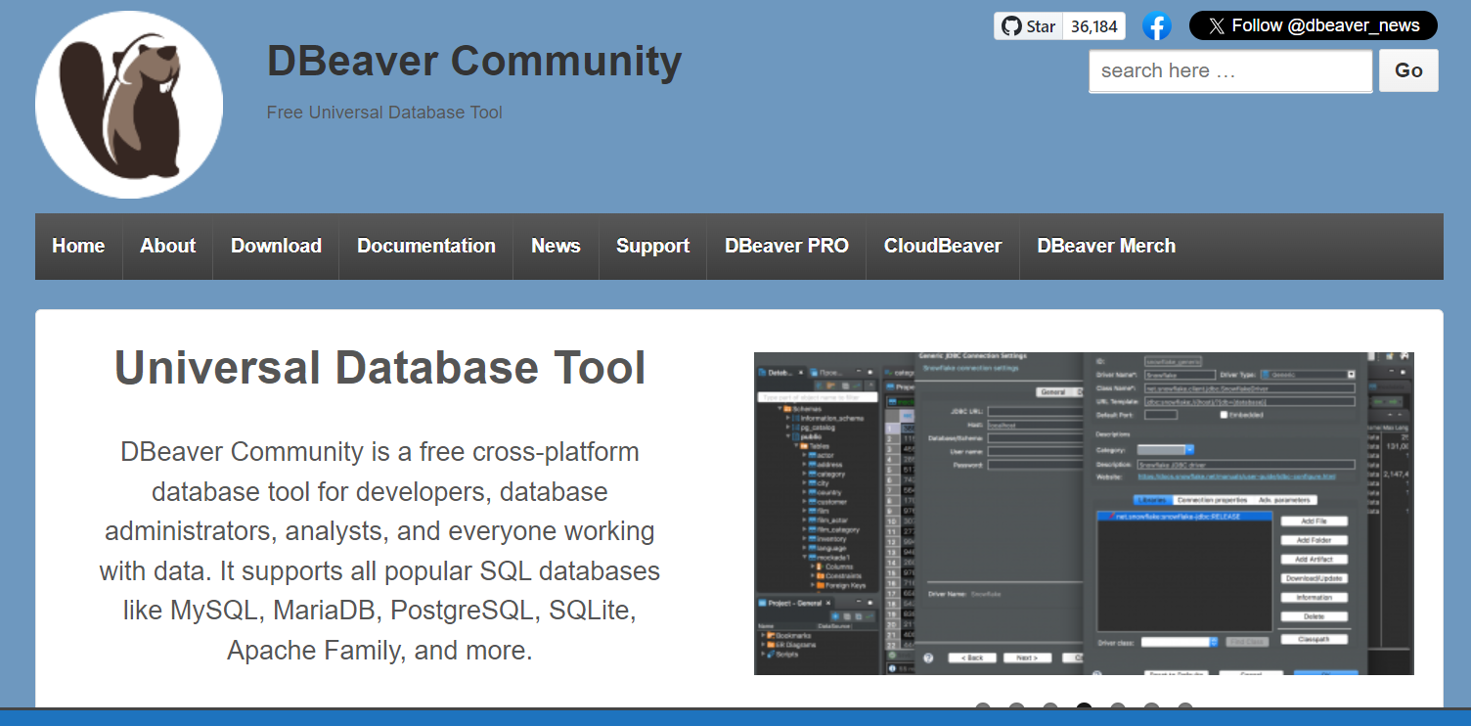
Contoh DBMS Lainnya
DBeaver - https://dbeaver.io/

Slide 13

Contoh DBMS Lainnya
Navicat - https://navicat.com/en/

Slide 14
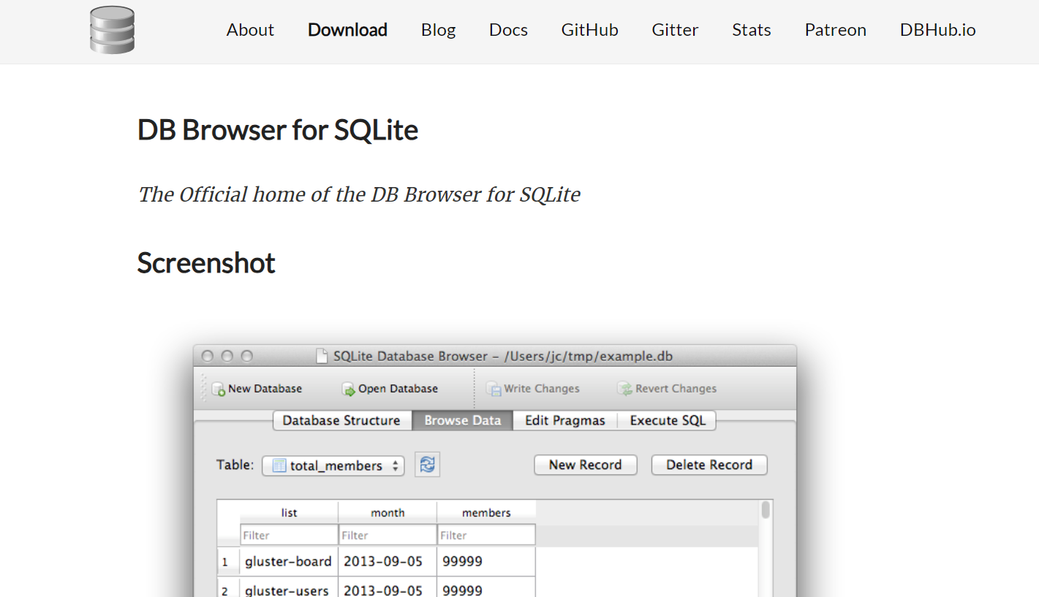
Contoh DBMS Lainnya
DB Browser for SQLite - https://sqlitebrowser.org/

Slide 15
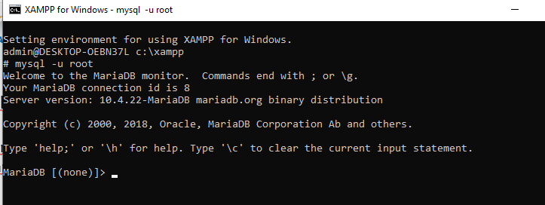
Menjalankan mysql melalui Xampp
Ketikan mysql –u root yang artinya kita masuk sebagai admin dengan user = root
Jika terdapat password maka bisa ditambahkan –p (optional password)

Slide 16
Review DDL

Slide 17
Data Definition Language (DDL)
DDL merupakan perintah SQL yang berhubungan dengan pendefinisian suatu struktur database, dalam hal ini database dan table.
Perintah yang termasuk DDL:
CREATE
ALTER
RENAME
DROP

Slide 18
Penerapan Bahasa Basis Data DDL
Membuat database:
CREATE DATABASE nama_database;
Menggunakan database:
USE nama_database;
Melihat database:
SHOW DATABASES;
Menghapus database:
DROP DATABASE nama_database;

Slide 19
Penerapan Bahasa Basis Data DDL
Menampilkan Tabel:
Show tables;
Menampilkan Struktur Tabel:
DESC nama_tabel;
Mengubah Nama Tabel:
RENAME TABLE nama_table TO nama_table_baru;
Menghapus Tabel:
Drop table nama_table;

Slide 20
Penerapan Bahasa Basis Data DDL
Membuat Tabel
CREATE TABLE nama_table (
field1 tipe_data(panjang), …., fieldn tipe_data(panjang),
PRIMARY KEY(field_key)
);
Melihat Tabel
SHOW TABLES;
Melihat Deskripsi Tabel
DESC nama_table;

Slide 21
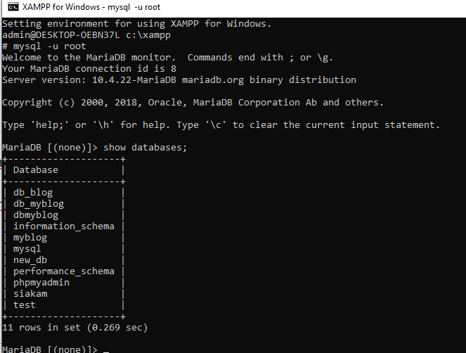
Menjalankan mysql melalui Xampp
Untuk melihat database yang telah ada dapat menggunakan perintah
Show databases;

Slide 22
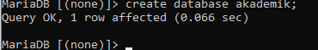
Membuat Database
Contoh membuat database akademik
Format penuliasan: Create database <<nama database>>;
Syntax SQL: Create database akademik;

Slide 23
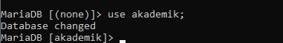
Menggunakan Database
Contoh menggunakan database akademik
Format penuliasan: use <<nama database>>;
Syntax SQL: use akademik;

Slide 24
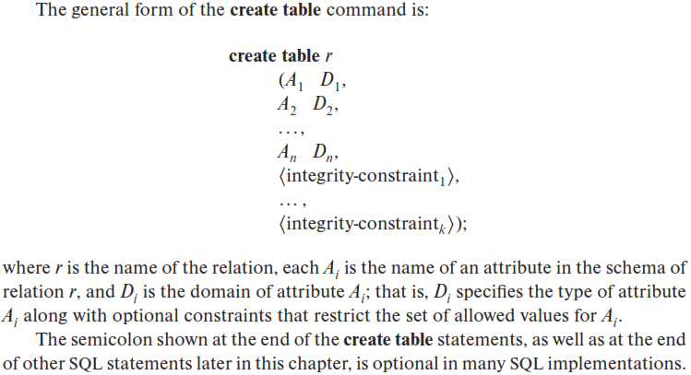
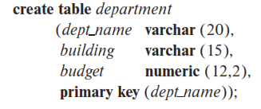
Membuat Tabel
Contoh pembuatan tabel

Slide 25
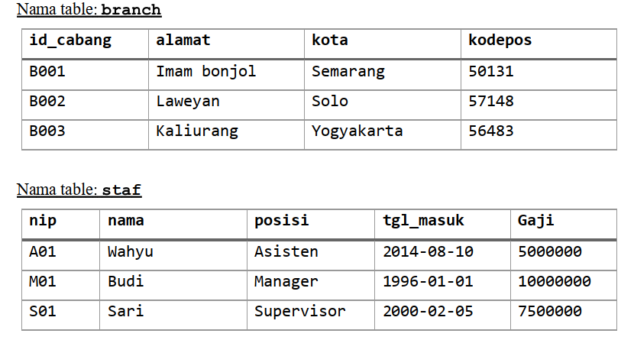
Latihan Soal 1
Buatlah database dengan nama db_usaha
Bualah 2 table sesuai contoh tabel di samping
Tentukan tipe data dari masing – masing atribut

Slide 26
Review DML

Slide 27
Data Manipulation Language (DML)
DML merupakan perintah SQL yang berhubungan dengan pengambilan dan pembaharuan data pada tabel.
Perintah yang termasuk DML:
SELECT
INSERT
UPDATE
DELETE

Slide 28
Menampilkan Informasi
Perintah untuk menampilkan query dari database adalah SELECT.
Perintah SELECT bertujuan untuk mengambil dan menampilkan data dari satu atau lebih tabel database
Bentuk umum penulisan SQL:
Atribut-list: daftar nama atribut yang nilainya diambilnya oleh query
Table-list: daftar nama relasi atau table yang dibutuhkan untuk memproses query
Condition: kondisi bersyarat, mengidentifikasi tuple yang akan diambil oleh query
SELECT <attribute-list> FROM <table-list> WHERE <condition>

Slide 29
Menampilkan semua Informasi Tabel (cara 1)
Untuk menampilkan semua informasi pada tabel dapat menuliskan semua kolom tabel tanpa klause WHERE.
Nama table: staf
Penulisan Query:
nip | nama | posisi | tgl_masuk | gaji
A001 | Dani | Asisten | 2014-02-01 | 3800000
M001 | Slamet | Manajer | 2004-01-01 | 7500000
S001 | Siti | Supervisor | 1997-07-10 | 5000000
SELECT nip,nama,posisi,tgl_masuk,gaji FROM staf;

Slide 30
Menampilkan semua Informasi Tabel (cara 2)
Untuk menampilkan semua informasi pada tabel dapat menuliskan menggunakan asterisk (*) tanpa klause WHERE.
Penulisan Query:
SELECT * FROM staf;

Slide 31
Menampilkan Informasi tertentu
Menampilkan informasi hanya 1 kolom:
Contoh: menampilkan kolom nama pada tabel staf
Menampilkan informasi lebih dari 1 kolom:
Contoh: menampilkan kolom nip, dan nama
SELECT nama FROM staf;
SELECT nip,nama FROM staf;

Slide 32
SELECT dengan Klausa WHERE
Pada contoh sebelumnya, perintah SELECT digunakan untuk menampilkan semua informasi dari tabel.
Beberapa kondisi dapat menyebabkan ekspresi SQL membatasi query yang ditampilkan seperti:
Menampilkan data karyawan dengan gaji diatas 5.000.000
Menampilkan data karyawan dengan jenis kelamin laki - laki
Menampilkan data karyawan dengan posisi =‘manajer’ atau posisi = ‘supervisor’
Kondisi diatas dapat dicapai dengan penggunaan klausa WHERE diikuti kondisi pencarian yang menentukan baris yang diambil.

Slide 33
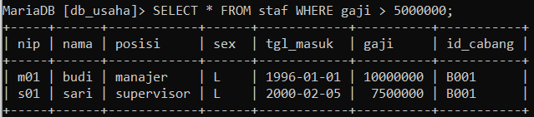
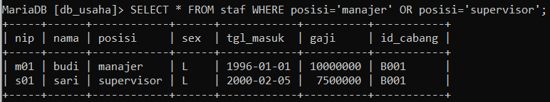
Contoh SELECT dengan Klausa WHERE
Menampilkan data karyawan dengan gaji diatas 5.000.000
Select * from where gaji > 5000000;
Menampilkan data karyawan dengan posisi=“manajer” atau “supervisor”
Select * from where posisi=‘manajer’ OR posisi=‘supervisior’;

Slide 34
Menambahkan Data ke Database
Perintah untuk menambahkan data ke database adalah INSERT
Untuk menambahkan data ke database, data yang ditambahkan ditentukan berdasarkan tupel atau menulis query yang hasilnya adalah tupel yang disisipkan.
Bentuk umum penulisan SQL:
tableName, Nama tabel yang dibutuhkan untuk memproses query
columnList, mewakili satu atau lebih nama kolom yang dipisahkan dengan koma
dataValueList, jumlah nilai atribut harus disesuaikan dengan columnList
INSERT INTO TableName (columnList) VALUES (dataValueList);

Slide 35
Menambahkan Data ke Semua Kolom Table (cara 1)
Untuk menambahkan data ke semua kolom table dapat menuliskan semua kolom tabel dalam penulisan INSERT query.
Misal memasukkan data pada table staf.
Penulisan Query:
nip | nama | posisi | tgl_masuk | gaji
... | ... | ... | ... | ...
INSERT INTO staf (nip,nama,posisi,tgl_masuk,gaji) VALUES (‘A001’,‘Dani’,‘Asisten’,’2014-02-01’,3800000);

Slide 36
Menambahkan Data ke Semua Kolom Table (cara 2)
Untuk menambahkan data ke semua kolom tabel juga dapat dituliskan tanpa columnList.
INSERT INTO staf VALUES (‘A001’,‘Dani’,‘L’,‘Asisten’,’2014-02-01’,3800000);

Slide 37
Menambahkan Data ke Kolom Tertentu (cara 1)
Untuk memasukkan data pada kolom tertentu, kita harus menentukan nama kolom sebagai tempat untuk memasukkan data.
Sebagai contoh, memasukkan data pada kolom nip, nama, dan posisi
INSERT INTO staf (nip,nama,posisi) VALUES (‘A001’,‘Dani’,‘Asisten’);

Slide 38
Menambahkan Data ke Kolom Tertentu (cara 2)
Cara lain untuk menambahkan data ke kolom tertentu dilakukan dengan cara memasukkan nilai NULL ke kolom yang dikosongi.
INSERT INTO staf VALUES (‘A001’,‘Dani’,‘Asisten’,NULL,NULL);

Slide 39
Latihan Soal 2
Terapkan perintah INSERT untuk mengisi 2 table di samping seperti contoh

Slide 40

TERIMA KASIH
ANY QUESTIONS?

